Slide 1




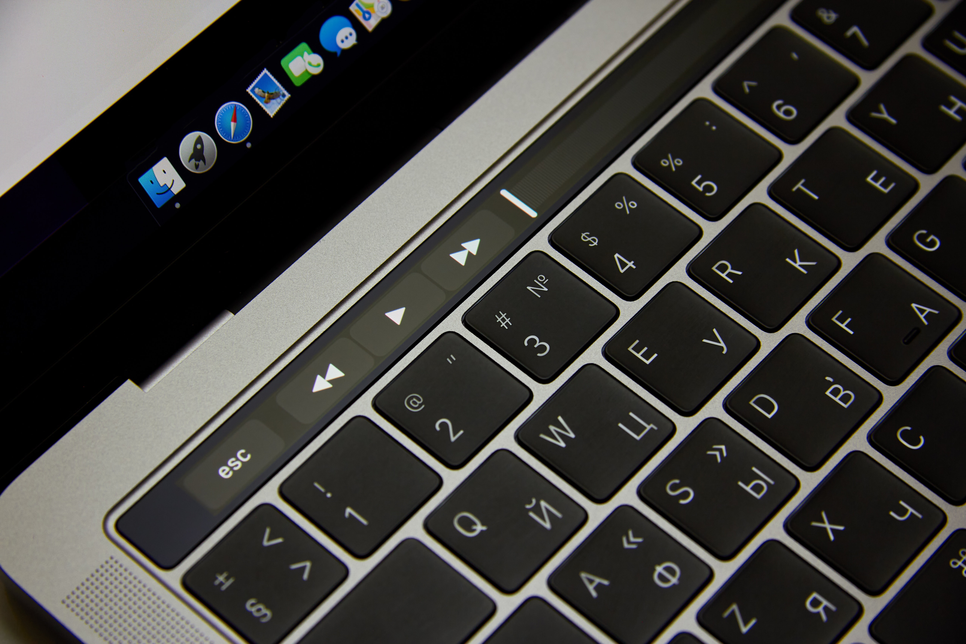





Unsere Regeln zum Umgang mit
eigenen Mediengeräten
(Kurzfassung)
1. Internetfähige Geräte dürfen
im Lernprozess genutzt werden,
in den Pausen zu Kommunikationszwecken im eigenen Netz genutzt werden.
2. Musikwiedergabe
erfolgt generell über Kopfhörer, die als Zeichen der Aufmerksamkeit abgenommen werden.
im Unterricht für konzentriertes Lernen nach Absprache.
3. Medienfreie Zonen sind
die Mensa im Schulalltag,
die WCs und Umkleideräume und
während des Sportunterrichts die Sporthalle und der Sportplatz
4. Im offenen Ganztagsbereich
ist die Mediennutzung eingeschränkt (keine Wiedergabe von Filmen und Musik auf eigenen Geräten
5. Missbräuchliche Verwendungen sind im Rahmen bestehender Gesetze ohnehin untersagt, wie z. B.
das Aufrufen strafrechtlich relevanter Inhalte,
unerlaubtes Fotografieren/Aufnehmen
Cybermobbing
6. Spielekonsolen und das Spielen auf digitalen Geräten sind nicht erlaubt.
Quelle: Freiherr-vom-Stein-Schule Neumünster Bildnachweis: Binge Liu, Freepik, Good Ware, LAFS & Nuricon von flaticon.com; Ilya Klimenko & SCREEN POST von pexels.com

